Slide 1
Жанры изобразительного искусства
Урок 23

Slide 2
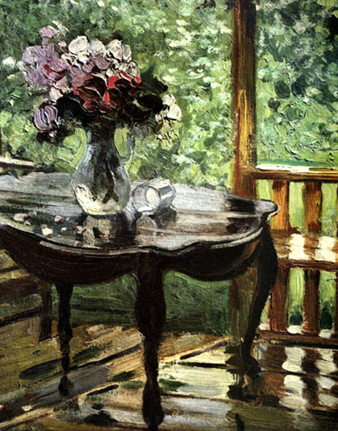
А. М. Герасимов. После дождя (Мокрая терраса)

Slide 3
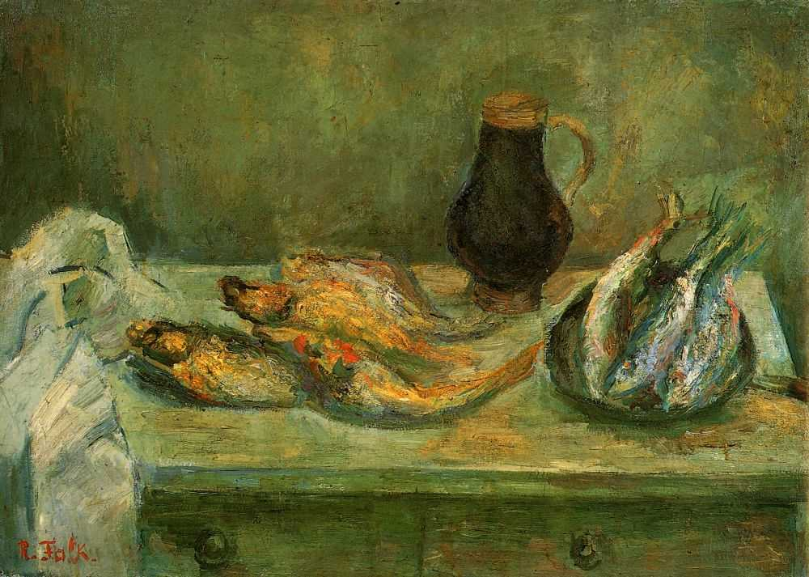
Р. Р. Фальк. Натюрморт с рыбами

Slide 4
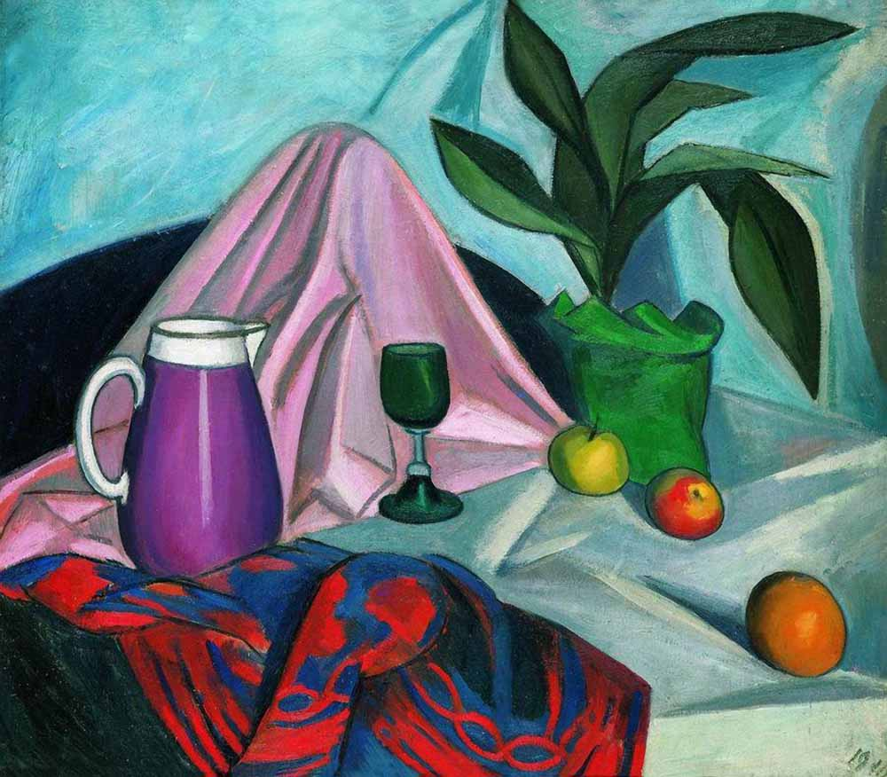
Р. Р. Фальк. Натюрморт

Slide 5
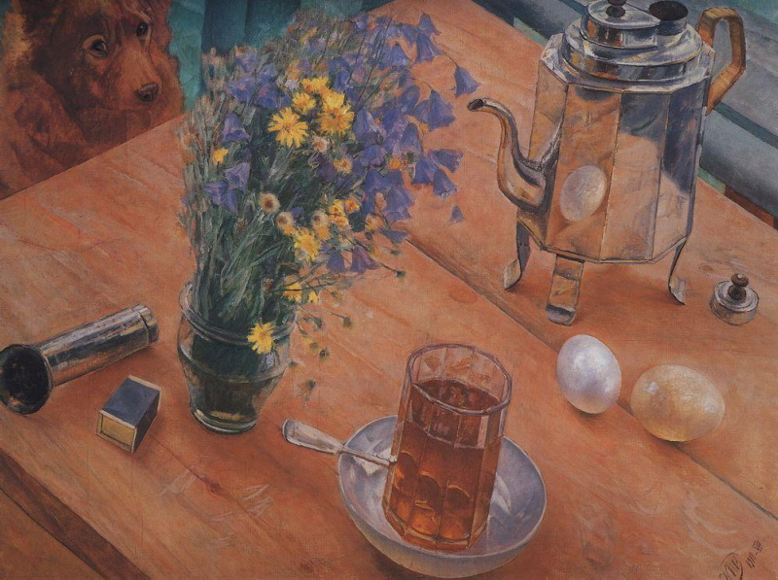
К. С. Петров-Водкин. Утренний натюрморт

Slide 6
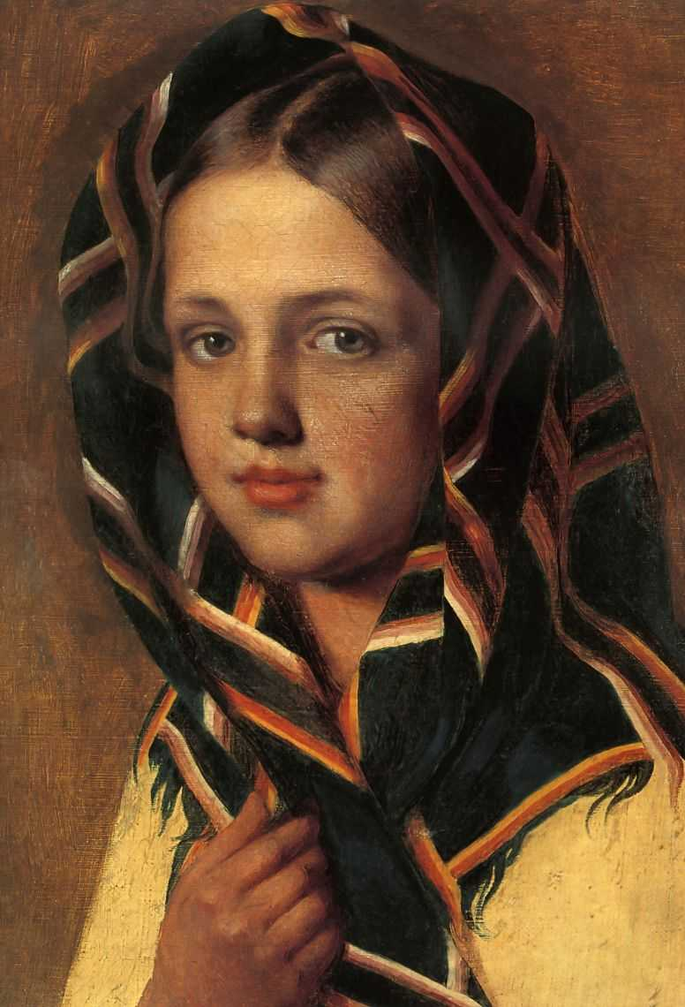
А. Г. Венецианов. Девушка в платке

Slide 7
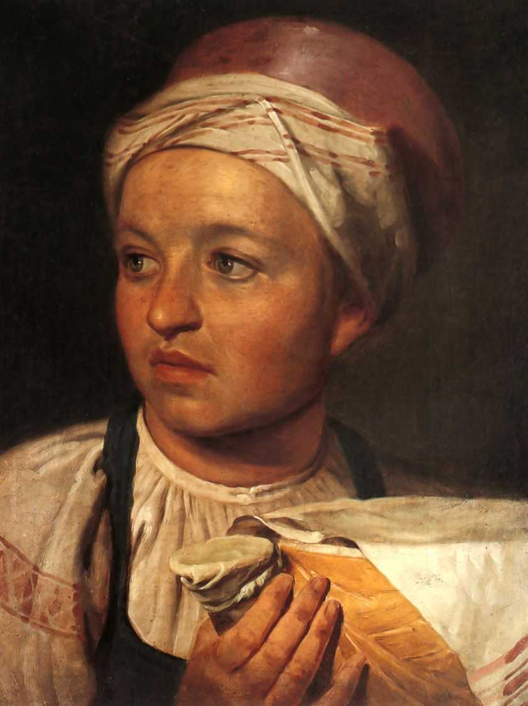
А. Г. Венецианов. Девушка с крынкой молока

Slide 8
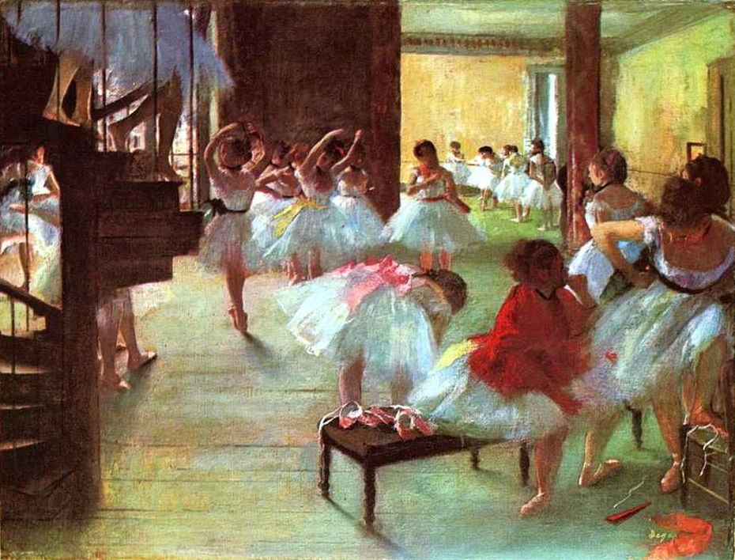
Эдгар Дега. Балетная школа

Slide 9
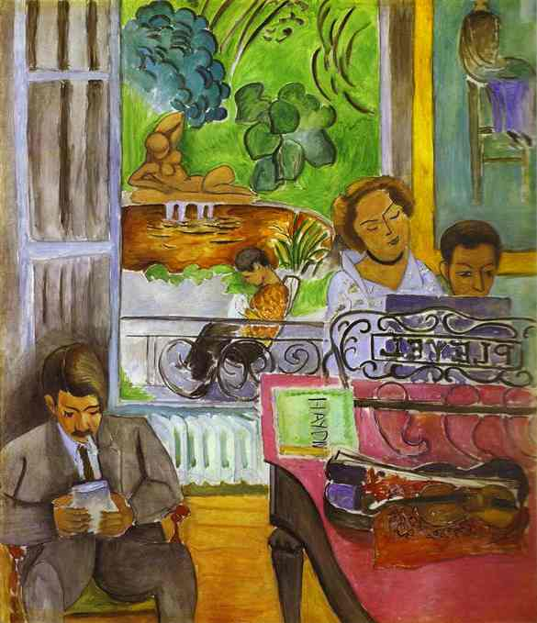
А. Матисс. Урок музыки

Slide 10
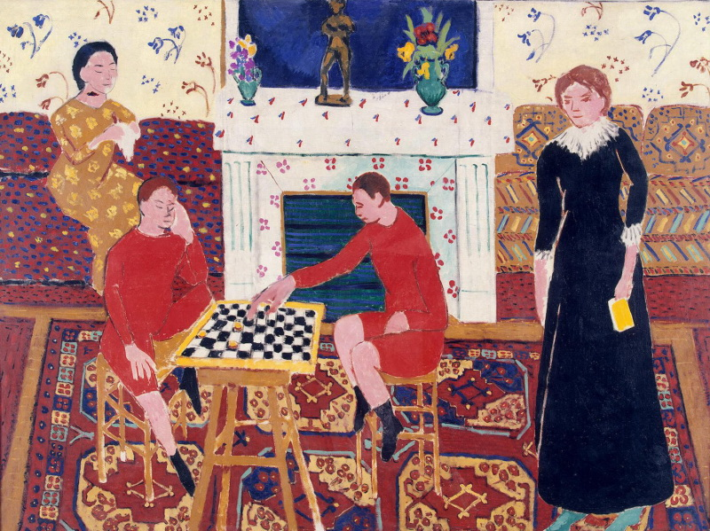
А. Матисс. Семейный портрет

Slide 11
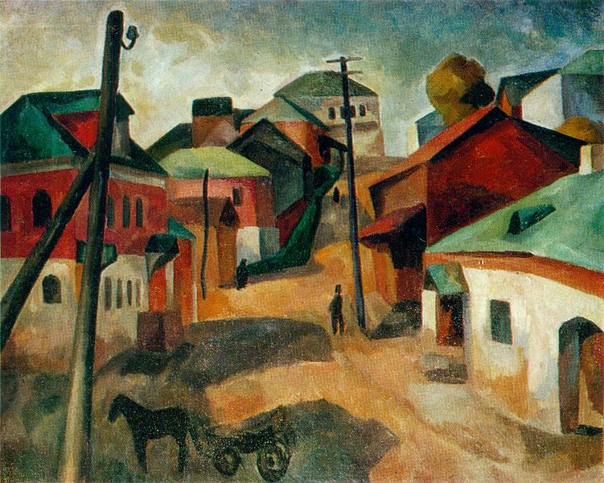
Р. Р. Фальк. Старая Руза

Slide 12
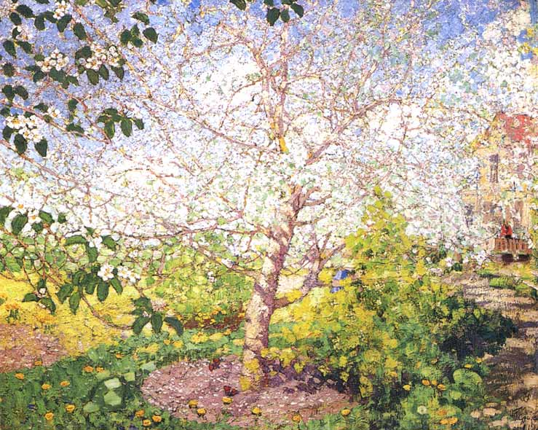
А. М. Герасимов. Яблони в цвету

Slide 13
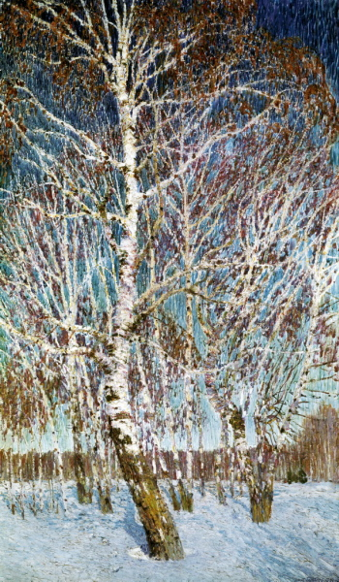
И. Э. Грабарь. Февральская лазурь

Slide 14
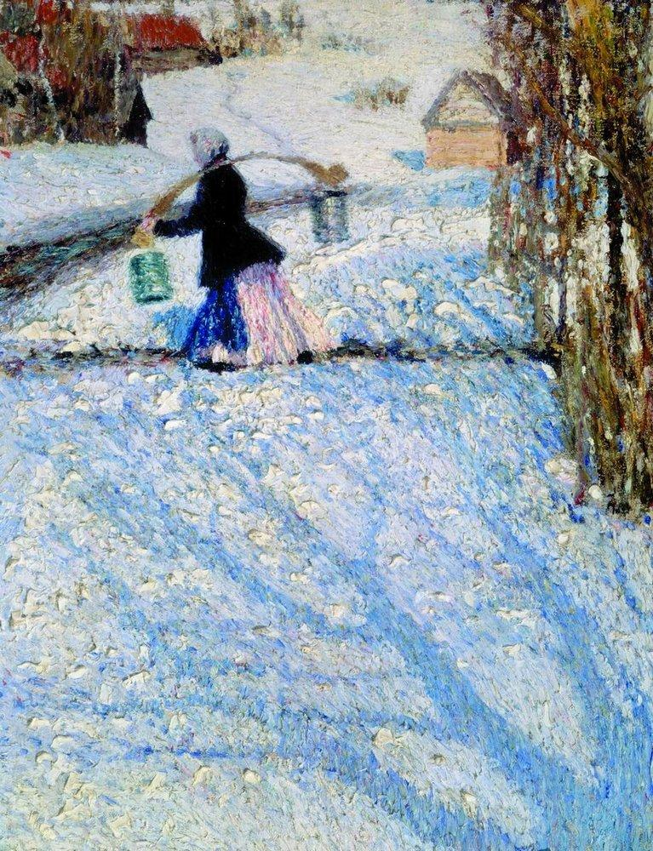
И. Э. Грабарь. Мартовский снег

Slide 15
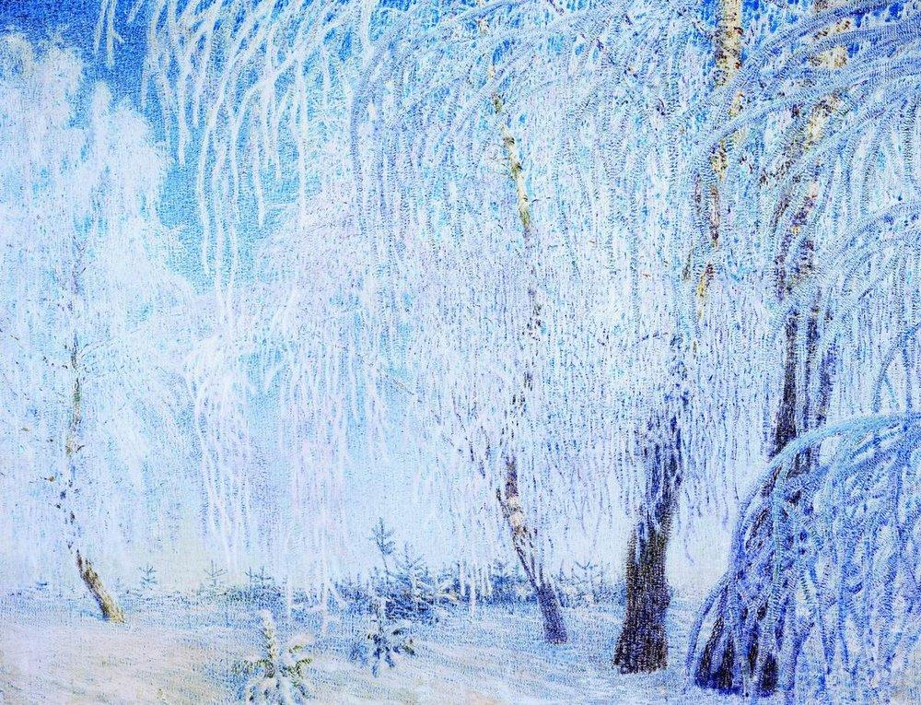
И. Э. Грабарь. Иней

Slide 16
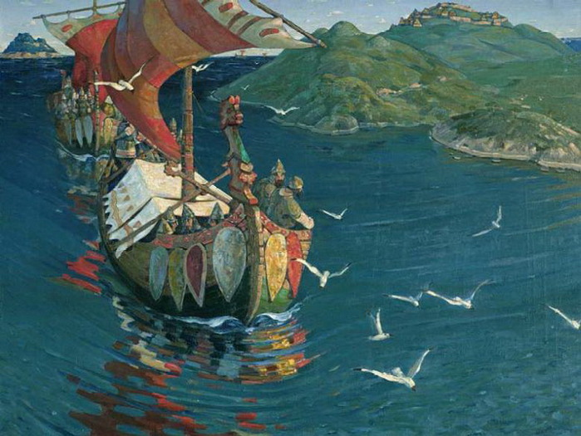
Н. К. Рерих. Заморские гости

Slide 17
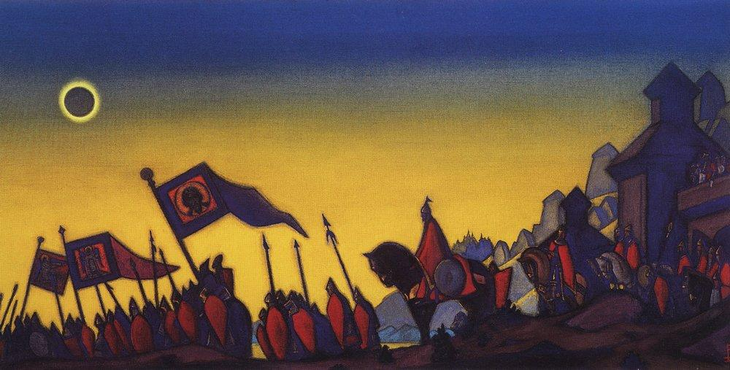
Н. К. Рерих. Поход Игоря

Slide 18
Интернет-ресурсы:
Слайд 2. – Режим доступа : http://artclassic.edu.ru/catalog.asp?ob_no=+16526
Слайд 3. – Режим доступа : http://artclassic.edu.ru/catalog.asp?ob_no=%2016543
Слайд 4. – Режим доступа : http://commons.wikimedia.org/wiki/ File:Robert_Falk%27s_Staraya_Ruza.jpg?uselang=ru
Слайд 5. – Режим доступа : http://www.artsait.ru/foto.php?art=f/falk/img/5
Слайд 6. – Режим доступа : http://www.artsait.ru/foto.php?art=f/falk/img/
Слайд 7. – Режим доступа : http://www.artsait.ru/foto.php?art=v/venecianov/img/6
Слайд 8. – Режим доступа : http://www.artsait.ru/foto.php?art=v/venecianov/img/12
Слайд 9. – Режим доступа : http://www.bibliotekar.ru/Kdega/2.htm
Слайд 10. – Режим доступа : http://gallerix.ru/album/Petrov-Vodkin/pic/ glrx-828585815
Слайд 11. – Режим доступа : http://www.staratel.com/pictures/matisse/pic102.htm
Слайд 12. – Режим доступа : http://gallerix.ru/album/Hermitage-8/pic/glrx-492980957
Слайд 13. – Режим доступа : http://gallerix.ru/album/200-russian/pic/glrx-460955810
Слайд 14. – Режим доступа : http://quatla.com/lms/moodle/file.php/1/Tajna/ grabar%20mart%20sneg.php.htm
Слайд 15. – Режим доступа : http://igor-grabar.ru/files/grabar2.php
Слайд 16. – Режим доступа : http://roerih.ru/rerih/51.php
Слайд 17. – Режим доступа : http://clubs.ya.ru/4611686018427435974/ replies.xml?item_no=2505

